Slide 1

实训项目答辩
Based on the design and implementation of Java game Tetris
基于Java swing的俄罗斯方块游戏
第三组
组长：程诗沁
组员：方文建，张凯健，盛洋，孙逊
达内教育

Slide 2

目 录
01
项目需求分析简介
项目总体概要
02
游戏主类->程诗沁
RussiaBlocksGame
03
控制面板类->方文建
ControlPanel
04
05
方块类->盛洋
ErsBlock
画布类->张凯健
GameCanvas
06
07
方格类与背景音乐类->孙逊
ErsBlock

Slide 3
1
项目需求分析简介
项目需要运行界面，包括游戏图形区域界面、游戏速度的选择更新界面、游戏分数的显示更新界面、下一个图形方块的显示更新区域、开始游戏按钮、重新开始游戏按钮以及退出游戏按钮。

Slide 4

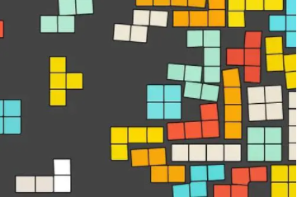

功能描述
1．在二维的平面里用各种随即产生的方块堆积木，每填满一行消去一行，当到达顶部时，游戏结束。
2． 玩家能通过方向键来控制方块的转动，左移，右移和直落。
3．游戏能够在玩的过程中，给出玩家的分数，分数是由随即方块的类型决定的，每堆一个方块，就将分数累加到总分中。
4．游戏有暂停、开始和结束、游戏规则、游戏说明等控制。
环境需求
本次开发本组选择编程语言是Java ，它是一种可以撰写跨平台应用程序的面向对象的程序设计语言。Java 技术具有卓越的通用性、高效性、平台移植性和安全性，广泛应用于PC、数据中心、游戏控制台、科学超级计算机、移动电话和互联网，同时拥有全球最大的开发者专业社群。此次设计使用的IDE环境是Eclipse和IDEA，两个平台优势互补，最后将代码合并，完成了本次的实训项目。

Slide 5
2
项目总体概要
Chapter
本项目基于游戏的各项功能来设计游戏的各个功能模块系统功能模块示意本游戏主要有两大模块：游戏界面区，游戏控制区。

Slide 6
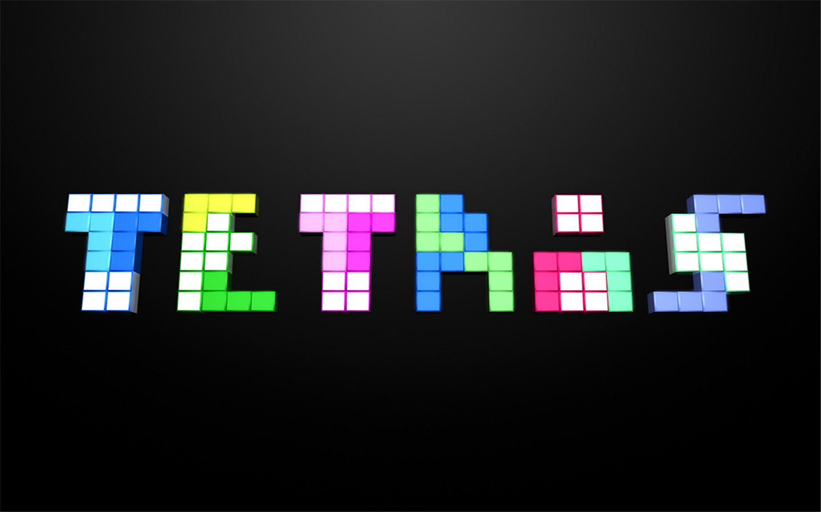
模块划分
游戏控制区分更改颜色、开始、更改游戏等级、自定义下落速度、更改背景、退出以及其他等一些功能模块。根据游戏的功能实现分为6个功能类：游戏主类、控制面板类、画布类、方块类、方格类和背景音乐类。

Slide 7
S
W
I
N
G
组
件
简介
Swing API 是一组可扩展的 GUI 组件，用来创建基于 JAVA 的前端/ GUI 应用程序。它是建立在 AWT API 之上，并且作为 AWT API 的替代者，因为它的几乎每一个控件都对应 AWT 控件。 Swing 组件遵循模型 - 视图 - 控制器架构来满足下面的准则。一个单一的 API 足够支持多种外观和风格；API 是模拟驱动的，这样最高层级的 API 不需要有数据；API 是使用 Java Bean 模式的，这样 Builder Tools 和 IDE 可以为开发者提供更好的服务来使用它。
Swing特点主要有：轻量级、丰富的控件、高级自定义、可插拔的外观和风格。

Slide 8
3
游戏主类->程诗沁
RussiaBlocksGame类是程诗沁负责编写的部分，该类是游戏的主类，继承自JFrame类，负责游戏的全局控制。 内含一个画布类(GameCanvas)的实例对象，一个保存当前活动块(RussiaBlock)实例的对象，一个保存当前控制面板(ControlPanel）实例的对象

Slide 9
RussiaBlocksGame类
模块初始化
窗口菜单
构造方法
功能函数
游戏运行
初始化一些常量和对象。包括每一行的计分数，升级所需的积分数，最高难度等级，初始难度等级，以及画布类、方块类、控制面板类所实例化出来的对象，随后就是初始化菜单栏。
窗口菜单分为游戏栏、控制栏以及帮助栏。在建立完菜单后，给菜单中的按钮添加监听事件，实现了在点击该按钮时，程序作出相对应的响应。
在此类中我还定义了供全类调用的函数。其中包括游戏开始；游戏复位；用户开始游戏；用户暂停游戏；让暂停中的游戏继续 ；用户退出游戏等。这些功能函数在类中的一些地方被多次调用，用来保证游戏运行的逻辑可行性。
实现了Runnable接口，一轮游戏是一个大的while循环，在这个循环中，每执行一次循环线程休眠一小段时间， 检查游戏中的当前块是否已经到底并且为下一个方块的掉落做准备，如果没有就继续等待。
在主游戏类的构造方法中首先是设置窗口的标题以及确定大小和位置。随后创建菜单栏并获取内容面板，设置完窗口的布局管理器后新建游戏画布和控制面板，分别位列与界面的左右。

Slide 10
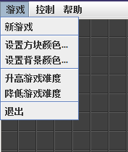
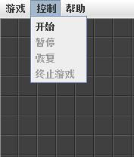
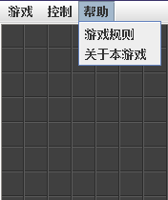
设置窗口菜单
窗口菜单分为游戏栏、控制栏以及帮助栏。其中游戏栏包括新游戏、设置方块颜色、设置背景颜色、升高游戏难度、降低游戏难度以及退出；控制栏包括开始、暂停、恢复以及终止游戏；帮助栏包括游戏规则和关于本游戏。在建立完菜单后，给菜单中的按钮添加监听事件，调用了swing中的addActionListener()方法，实现了在点击该按钮时，程序作出相对应的响应。以下程序是给游戏栏添加按钮以及设置“新游戏”和“设置方块颜色”的监听事件。

Slide 11
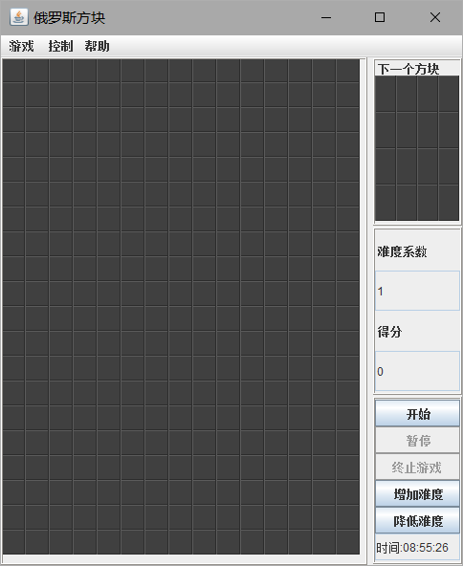
构造方法
在主游戏类RussiaBlocksGame的构造方法中首先是设置窗口的标题以及利用setSize()和setLocationRelativeTo()方法来确定大小和位置。随后用creatMenu()和getContentPane()方法创建菜单栏并获取内容面板，设置完窗口的布局管理器后新建游戏画布和控制面板，分别位列与界面的左右。
重写awt中的addWindowListener()方法来注册窗口事件，当点击关闭按钮时，结束游戏，系统退出。再重写addComponentListener()方法，调用画布类(GameCanvas)中的adjust()函数来实现根据窗口大小自动调节方格的尺寸的功能，构造完成后的界面如左图所示。

Slide 12
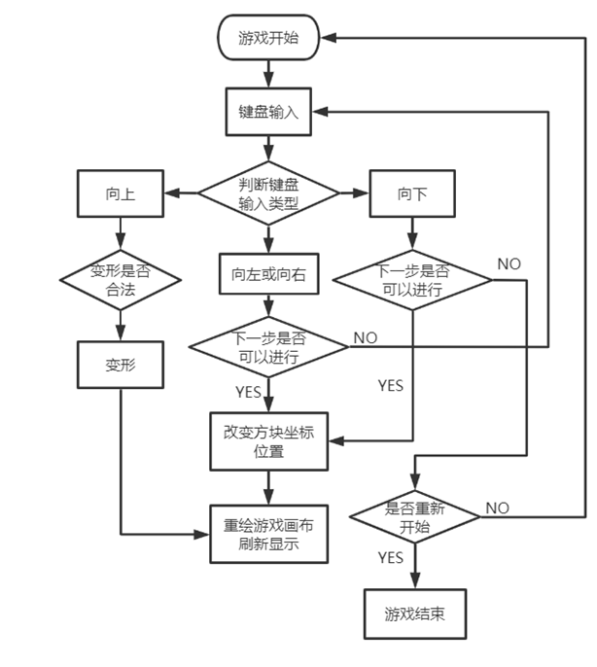
游戏运行
首先利用Math.random()随机生成col和style来分别表示方块落下的x轴位置以及方块的形状。随后就是一个while循环，利用变量playing来控制循环的进行，在此循环内每隔500毫秒检查一次检查游戏中的当前块是否已经到底并且为下一个方块的掉落做准备，随后就是检查是否有全填满的行，如果有就删除。执行完判定满行的操作后判定游戏是否结束，若未结束，就生成新的方块并且启动相应线程，重新随机生成col和style，并且在在控制面板中显示。
运行模块的核心API为：
java.lang.Math
java.awt以及javax.swing
键盘输入对方块的控制逻辑示意图如右图所示

Slide 13
运行程序
private class Game implements Runnable {
@Override
public void run() {
int col = (int) (Math.random() * (canvas.getCols() - 3));
int style = ErsBlock.STYLES[ (int)
(Math.random() * 7)][(int) (Math.random() * 4)];
while (playing) {
if (block != null) {if (block.isAlive()) {
try {
Thread.currentThread();
Thread.sleep(500);
} catch (InterruptedException ie) {
ie.printStackTrace();
}
continue;
}
}
checkFullLine();
if (isGameOver()) {
reportGameOver();
ctrlPanel.setPlayButtonEnable(true);
ctrlPanel.setPauseButtonLabel(false);
ctrlPanel.setStopButtonEnable(false);
miPlay.setEnabled(true);
miPause.setEnabled(false);
miResume.setEnabled(false);
miStop.setEnabled(false);
return;
}
block = new ErsBlock(style, -1, col, getLevel(), canvas);
block.start();
col = (int) (Math.random() * (canvas.getCols() - 3));
style = ErsBlock.STYLES[ (int) (Math.random() * 7)]
[(int)(Math.random() * 4)];
ctrlPanel.setTipStyle(style);
}
}

Slide 14
4
控制面板类->方文建
ControlPanel类是方文建负责编写的部分，该类是控制面板类，它继承JFrame类创建一个框架，再创建一个控制面板，加上开始、暂停、增加难度等按钮。设置预显窗口的样式，并调整合适的大小。

Slide 15
ControlPanel类
01
文本框模块
02
控制面板布局
03
添加监听事件
04
实现预选窗口

Slide 16
文本框模块
控制面板布局
首先定义三个单行文本框，内容分别设置成难度系数，得分和时间（该功能使用 DateFormat 类和 SimpleDateFormat 类来格式化日期获取当前时间），再定义五个按钮，分别为：开始，暂停，终止游戏，增加难度，降低难度。
tfScore = new JTextField(" 0");
tfTime = new JTextField(" ");
JButton btPlay = new JButton(" 开始"),
btPause = new JButton(" 暂停"),
新建一个plTip面板，添加边框布局管理器，添加一个标签为“下一个方块”，再添加组件和边界。
新建一个plInfo面板，为其添加一个4行1列的网格布局管理器，分别添加2个label标签，难度系数和得分，2个单行文本框，难度系数和得分。
新建一个plButton面板，为其添加一个6行1列的网格布局管理器，分别添加开始，暂停，终止游戏等按钮，并设置开始按钮可用，暂停，终止游戏等按钮不可用。设置面板的边框都为白色。
JPanel plTip = new JPanel(new BorderLayout());
JPanel plInfo = new JPanel(new GridLayout(4, 1));
JPanel plButton = new JPanel(new GridLayout(6, 1));

Slide 17
添加监听事件
btPlay.addActionListener(new ActionListener() {
@Override
public void actionPerformed(ActionEvent ae) {
game.playGame();
}
});
btPause.addActionListener(new ActionListener(){
@Override
public void actionPerformed(ActionEvent ae) {
if (btPause.getText().equals(" 暂停")) {
game.pauseGame();
} else {
game.resumeGame();
}
}
});
要实现开始游戏、暂停游戏、停止游戏等按钮方法时，需要设置七个监听事件，然后完成对应的处理事件，需要调用匿名内部类来处理事件。
当按下开始按钮时，会调用游戏的playGame()方法，启动游戏；当按下暂停按钮时，会执行暂停的处理事件，暂停游戏；当点击终止游戏按钮时，会调用游戏的stopGame()方法，初始化游戏；当点击升增加难度和降低难度按钮时，调用数字格式化异常，解决数字类型问题。

Slide 18


实现预显窗口
设置预显窗口的样式，对应ErsBlock类的STYLES中的28个值，有七种方块格式并对应着四种转换类型。用户可以修改游戏难度等级，并在屏幕上显示修改后的游戏难度等级。
预显窗口的实现细节，创建一个setStyle类，预显窗口的方块样式，再创建一个Tipanel类用来显示下一个将要出现方块的形状，每一个方块的样式都是随机出现的。
调用fanning()方法，根据窗口
的大小，自动调整方格的尺寸。

Slide 19
5
方块类->盛洋
ErsBlock类是盛洋负责编写的部分，该类是方块类，它继承自线程类（Thread） 由4 × 4个方格（ErsBox）构成一个方块， 控制块的移动和变形等。

Slide 20
ErsBlock类
构造函数，产生一个特定的块
展示和消除块
判断块是否可以变形
功能模块
判断游戏是否结束
控制块的移动状态
块变形
块移动

Slide 21
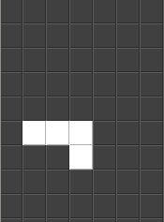
块变形功能
方块样图
方块样式对应7种类型，每种类型有4种状态，style 块的样式，对应STYLES的28个值中的一个。用一个数组来存储方块的每种状态：
public final static int[][] STYLES = { //共28种状态
{0x0f00, 0x4444, 0x0f00, 0x4444}, //长条型的四种状态
{0x04e0, 0x0464, 0x00e4, 0x04c4}, //T型的四种状态
{0x4620, 0x6c00, 0x4620, 0x6c00}, //反Z型的四种状态
{0x2640, 0xc600, 0x2640, 0xc600}, //Z型的四种状态
{0x6220, 0x1700, 0x2230, 0x0740}, //7型的四种状态
{0x6440, 0x0e20, 0x44c0, 0x8e00}, //反7型的四种状态
{0x0660, 0x0660, 0x0660, 0x0660}, //方块的四种状态
};

Slide 22
块变形功能
private boolean turnTo(int newStyle) {
if (!isTurnAble(newStyle) || !moving) {
return false;
}
erase();
int key = 0x8000;
for (int i = 0; i < boxes.length; i++) {
for (int j = 0; j < boxes[i].length; j++) {
boolean isColor = ((newStyle & key) != 0);
boxes[i][j].setColor(isColor);
key >>= 1;
}
}
style = newStyle;
display();
canvas.repaint();
return true;
}
}
先使用isTurnAble()方法判断块是否可以变形，如果被其它块或者边界挡住就不能继续沿此方向的移动和变形。再使用turnNext()方法中的turnTo()函数变形成style中对应的样式，每次之前都用erase()方法来擦除之前画布中的状态，再用display()方法在画布中绘制变形之后的状态。其中每种方块可以通过键盘输入来切换状态。
private boolean isTurnAble(int newStyle) {
int key = 0x8000;
erase();
for (int i = 0; i < boxes.length; i++) {
for (int j = 0; j < boxes[i].length; j++) {
if ((newStyle & key) != 0) {
ErsBox box = canvas.getBox(i + y, j + x);
if (box == null || (box.isColorBox())) {
display();
return false;
}
}
key >>= 1;
}
}
display();
return true;
}

Slide 23
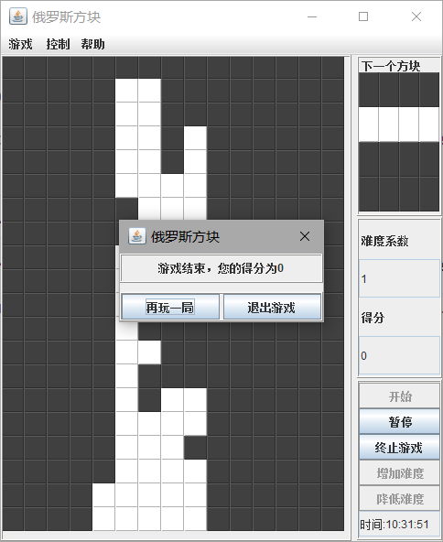
块移动功能
先用isMoveAble()方法判断方块附近是否有边界或者有其他方块阻碍其移动，然后通过键盘输入来控制块的移动和下落。其中，控制块移动的三个方法分别为moveLeft()，moveRight()和moveDown()，分别对应向左，向右和向下。
最后利用一个线程类的run()函数覆盖，下落块，直到块不能再下落。以此作为游戏结束的标志，如右图所示。

Slide 24
6
画布类->张凯健
GameCanvas类是张凯健负责编写的部分，该类是画布类，继承自JPanel的类主要功能是负责方块的绘制 ErsBlock线程类动态改变画布类的方格颜色，画布类通过检查方格颜色来体现ErsBlock块的移动情况。

Slide 25
GameCanvas类
构造行列
清除并
计分
构造前景色背景色
功能函数
画布类GameCanvas的主要功能是负责方块的绘制，而每一个方块都由ErsBlock线程动态改变它的每个方格的颜色来设置，画布类GameCanvas是该游戏的一个窗口它是用一个面板来实现的，是一个继承于JPanel的类。它的大小是根据方格来拼接起来的，从下图中可以看出该窗口的大小是19x20个方格。

Slide 26
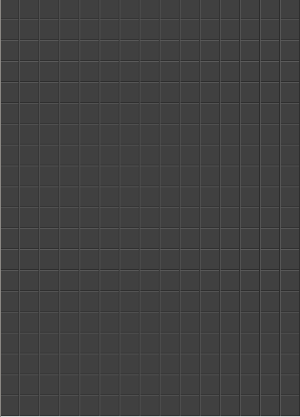
构造行列以及前景色背景色
public GameCanvas(int rows, int cols) {
this.rows = rows;
this.cols = cols;
boxes = new ErsBox[rows][cols];
for (int i = 0; i < boxes.length; i++) {
for (int j = 0; j < boxes[i].length; j++) {
boxes[i][j] = new ErsBox(false);
}
}
setBorder(new EtchedBorder(EtchedBorder.RAISED, Color.white, new Color(148, 145, 140)));
}
画布类，内有<行数>*<列数> 个方格类实例。继承自JPanel类。ErsBlock线程类动态改变画布类的方格颜色，画布类通过检查方格颜色来体现ErsBlock块的移动情况。
在获取完行数和列数后利用两个嵌套的for循环来完成画布的初始化。随后再次编写构造函数，使前景色和背景色具有可变性。初始化后的画布如右图所示。

Slide 27
清
除
并
计
分
功能函数
当一行被游戏者叠满后，将此行清除，并为游戏者加分。其中int型的row(行数)，要清除的行，是由游戏主类计算的。完成该功能的removeLine()方法中有两个for循环，清除了被填满的一行，并且克隆上一行的颜色到下一行。
在此主游戏类定义了一些供全类调用的函数。其中包括取得方格行数列数，根据窗口大小，调整方格尺寸，设计背景颜色，取得背景颜色 ，设计方块颜色 ，取得方块颜色，获得分数等。这些功能函数在画布类中的一些地方被多次调用，用来保证该类在运行时的逻辑可行性。
public synchronized void removeLine(int row) {
for (int i = row; i > 0; i--) {
for (int j = 0; j < cols; j++) {
boxes[i][j] = (ErsBox) boxes[i - 1][j].clone(); }
} score += RussiaBlocksGame.PER_LEVEL_SCORE;
scoreForLevelUpdate += RussiaBlocksGame.PER_LEVEL_SCORE;
repaint();
}

Slide 28
7
方格类与背景音乐->孙逊
ErsBox类和musicStuff类是孙逊负责编写的部分，它们是方格类和背景音乐类。方格类是组成块的基本元素，用自己的颜色来表示块的外观。背景音乐类就是在游戏开始时被调用，完成循环播放。

Slide 29
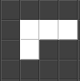
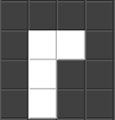
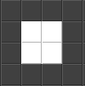
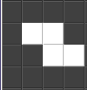
ErsBox类和musicStuff类
01
方格类的构造
02
方格类的功能
03
重写Object clone()
04
背景音乐

Slide 30
方格类
功能函数
重写Object clone()
构造方法
由于张凯健同学负责编写的画布类中的removeLine()方法要使用Object的clone()方法来实现克隆上一行的颜色到下一行。是在方格对象的基础上进行的操作，在此对clone()进行重写。
该类还定义了四个功能函数
分别是：
isColorBox()获取方格颜色
setColor()设置方格的颜色
getSize()获取方格尺寸
setSize()设置方格尺寸
这些功能函数在方块类中的一
些地方被多次调用，用来保证
该类在运行时的逻辑可行性。
ErsBox (boolean isColor)是构造方法，isColor是传入的参数。该方法用前景色和背景色来为此方格着色，若该对象的isColor为true表示用前景色渲染，为false则用背景色渲染。
@Override
public Object clone() {
Object cloned = null;
try {
cloned = super.clone();
} catch (Exception ex) {
ex.printStackTrace();
}
return cloned;
}

Slide 31
背景音乐类
public class musicStuff {
void playMusic(String musicLocation) {
try {
File musicPath = new File(musicLocation);
if (musicPath.exists()) {
AudioInputStream audioInput = AudioSystem.getAudioInputStream(musicPath);
Clip clip = AudioSystem.getClip();
clip.open(audioInput);
clip.start();
clip.loop(Clip.LOOP_CONTINUOUSLY);
} else {
}
} catch (Exception ex) {
ex.printStackTrace();
}
}
}
播放背景音乐的实现比较简单，调用了javax.sound来实现音频输入以及java.io来访问文件路径。
获取到音频文件路径后利用 getAudioInputStream(）方法获取音频输入流，再使用AudioSystem.getClip()方法加载音频后再执行输出。以此实现循环播放背景音乐的功能。

Slide 32
感 谢 大 家 的 聆 听！
第三组
组长：程诗沁
组员：方文建，张凯健，盛洋，孙逊
达内教育

